Slide 1
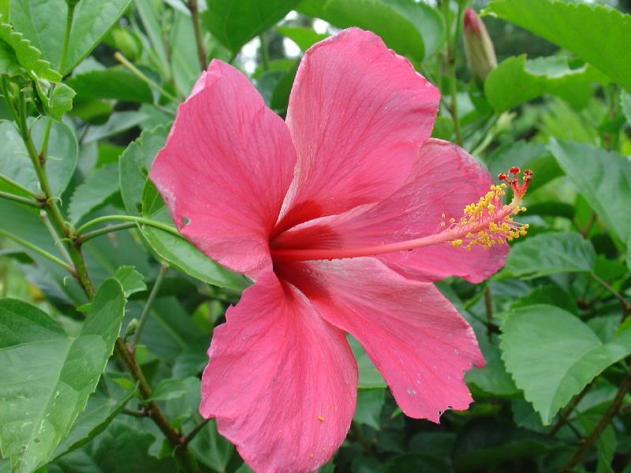
জবা ফুলের শুভেচ্ছা

Slide 2
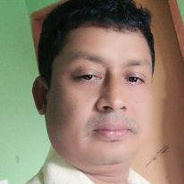
পরিচিতি
বাবু লাল দাস
বি,এসসি(সম্মান)এম,এসসি(শা,বি,প্র,বি)
সহকারি অধ্যাপক (আইসি টি)
চাটখিল মহিলা ডিগ্রি কলেজ।
চাটখিল,নোয়াখালী।
মোবাইল ০১৭১২২৭৩২৪৫
ইমেইল :babulalict71@gmail.com

Slide 3
কিছু সমস্যা চিহ্নিতকরণ ও সমাধান

Slide 6
(msconfig)

Slide 9
(msconfig)

Slide 14
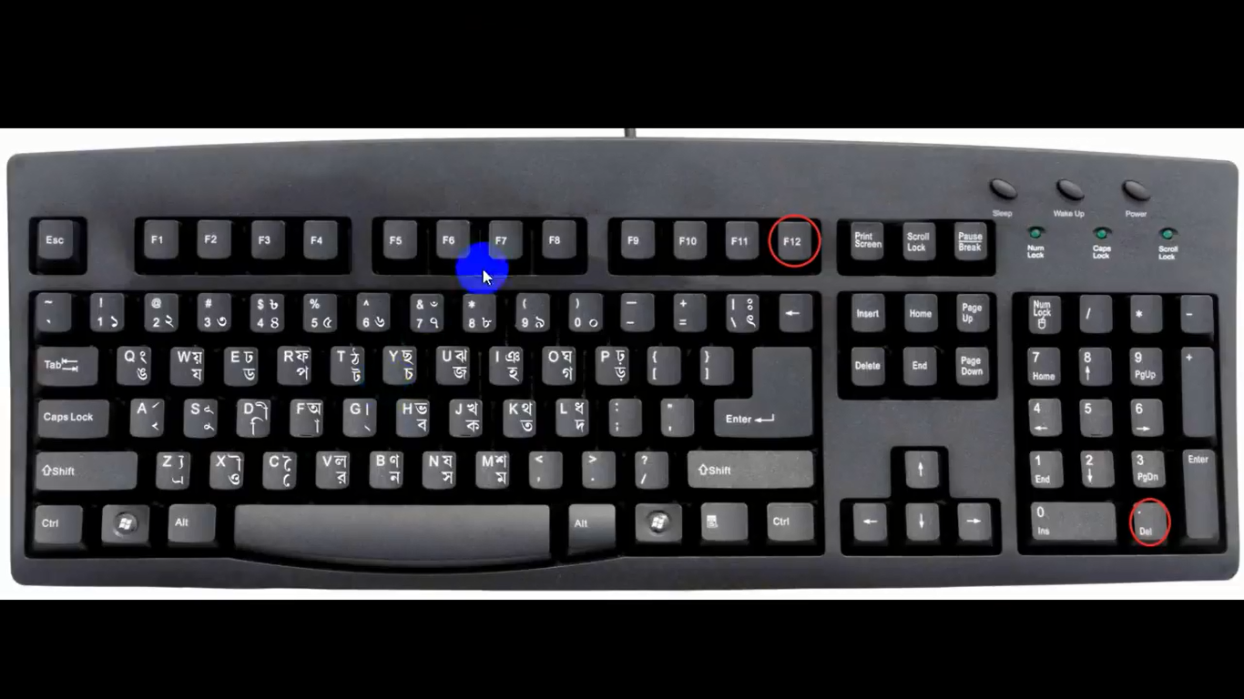
Press F12

Slide 15
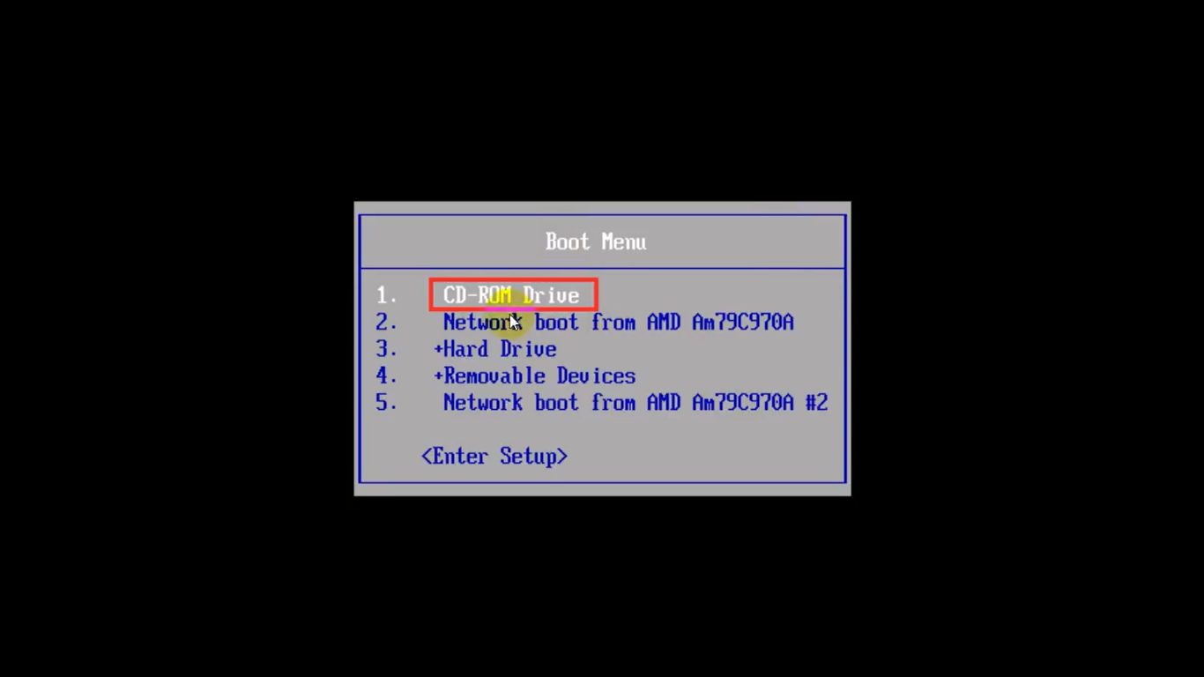
CD-ROM Drive

Slide 16
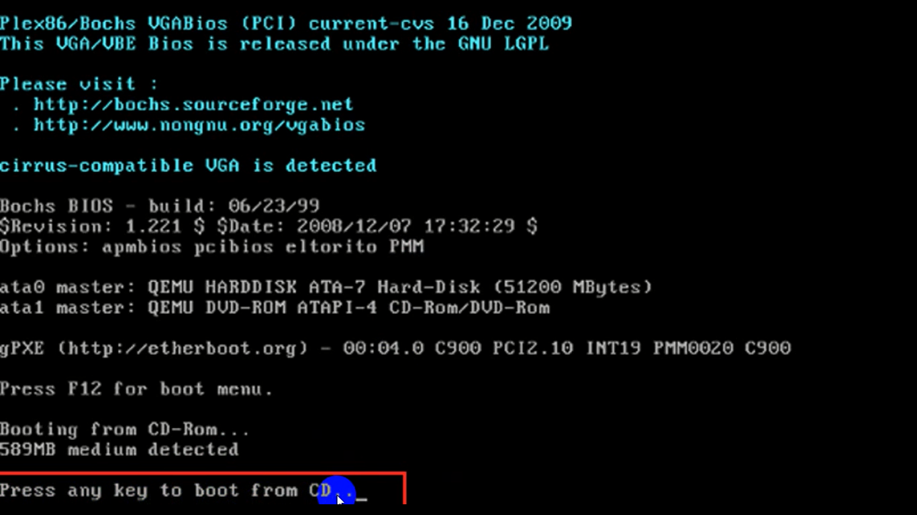
Press any key to boot from CD . . .

Slide 17
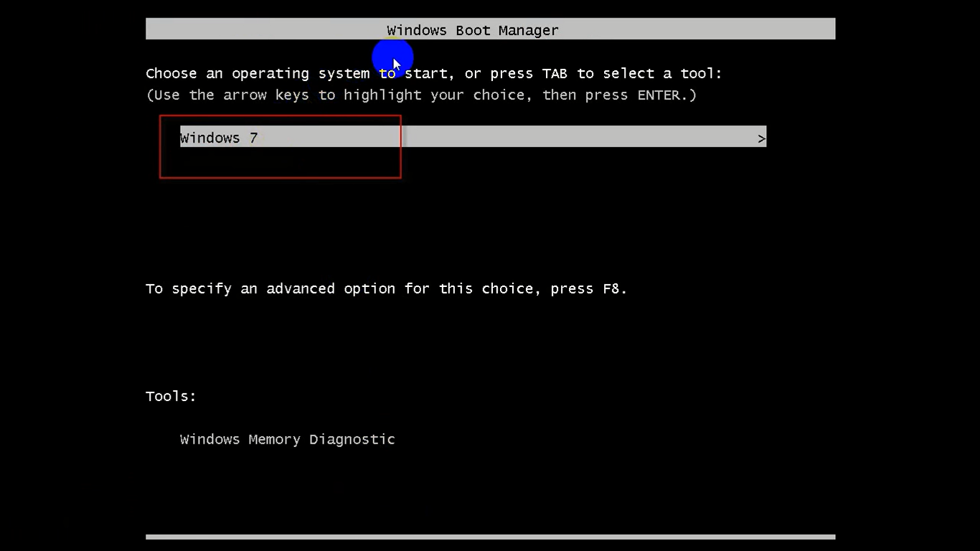
Press Enter

Slide 18
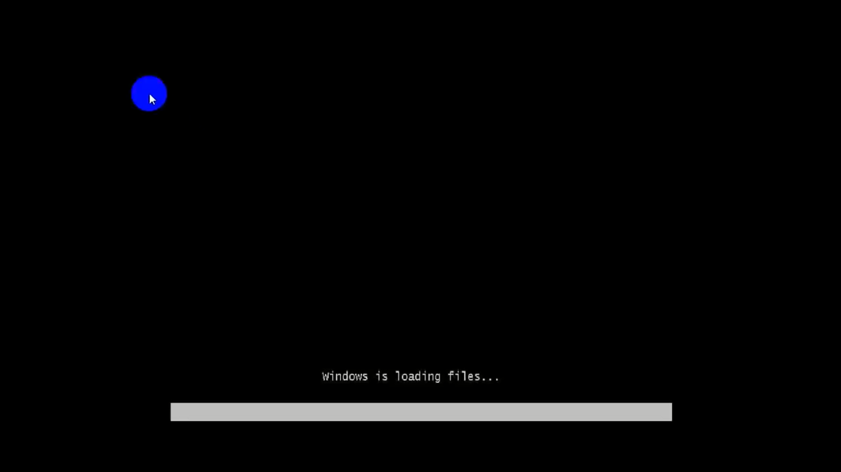

Slide 19
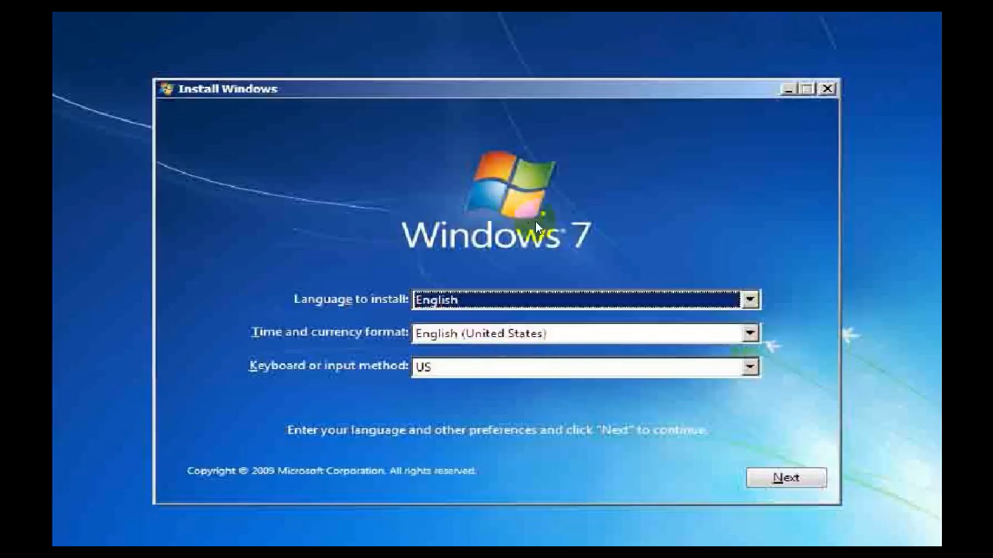
Next

Slide 20
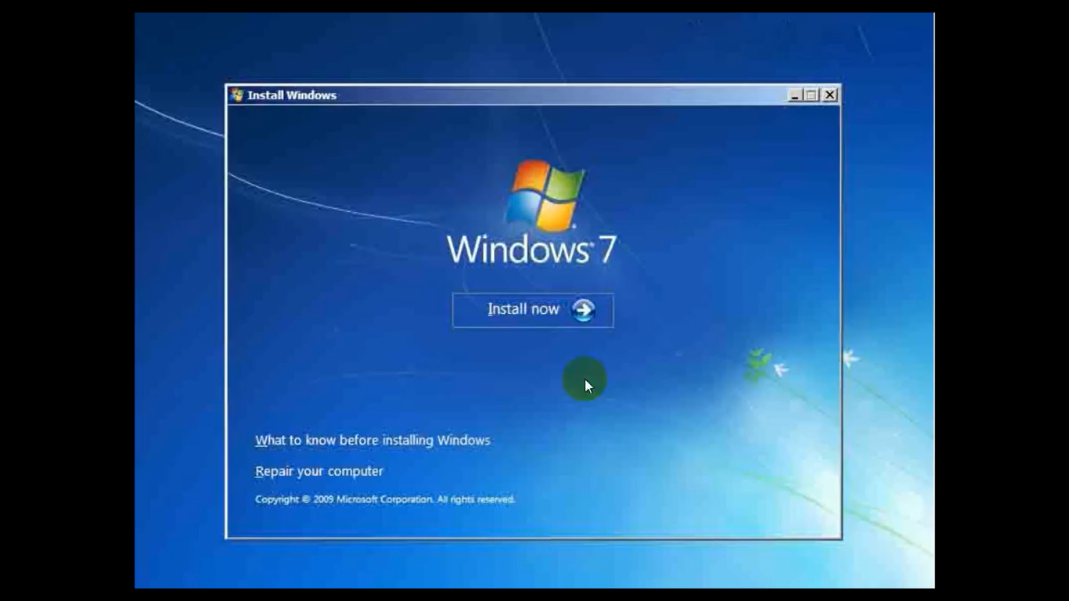
Install now

Slide 21
I accept the license terms
Next

Slide 22
Custom (advanced)

Slide 23
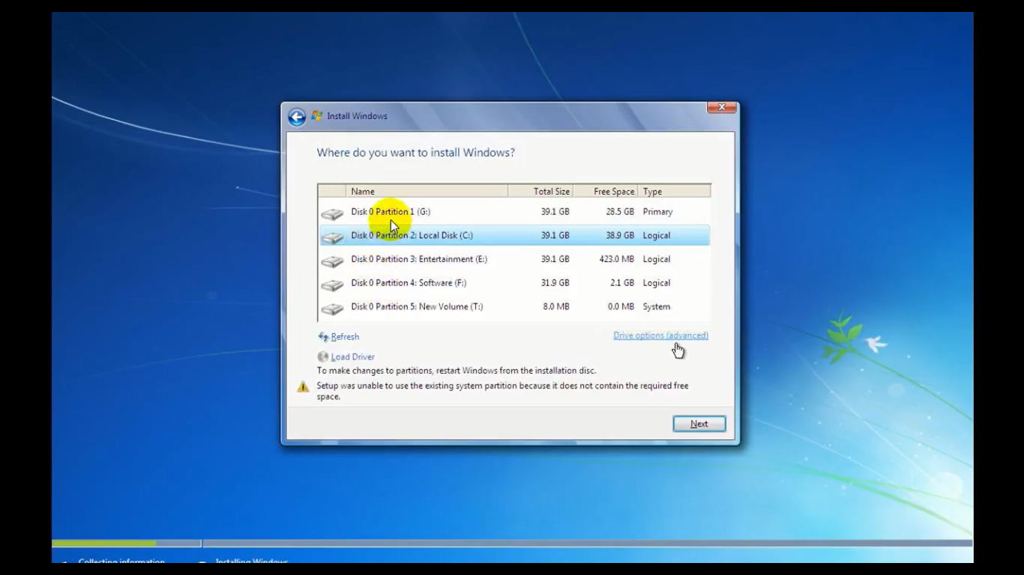
Drive option (advance)

Slide 24
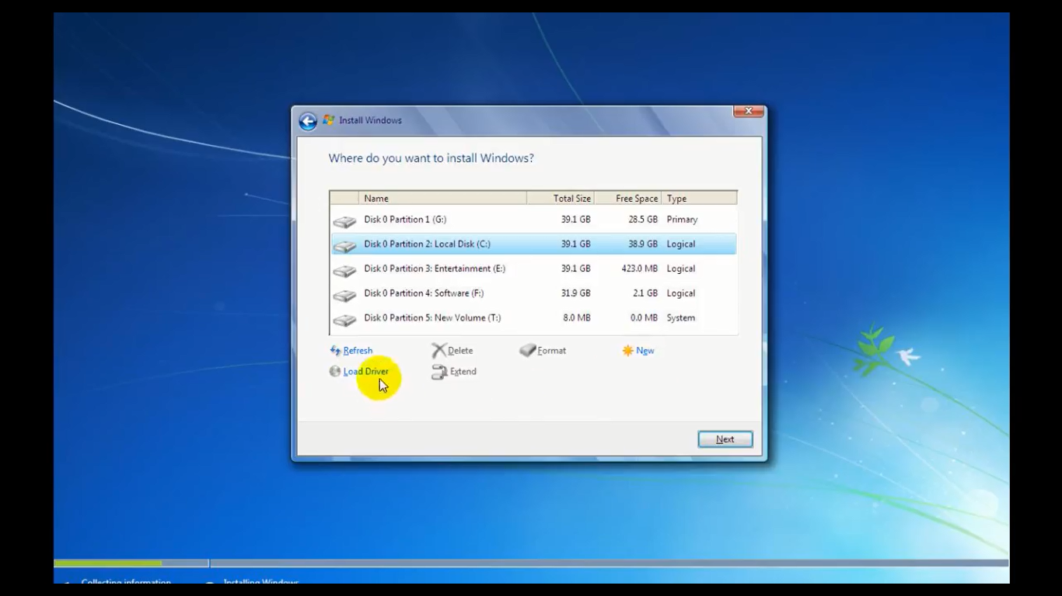
Format

Slide 26
Next

Slide 27
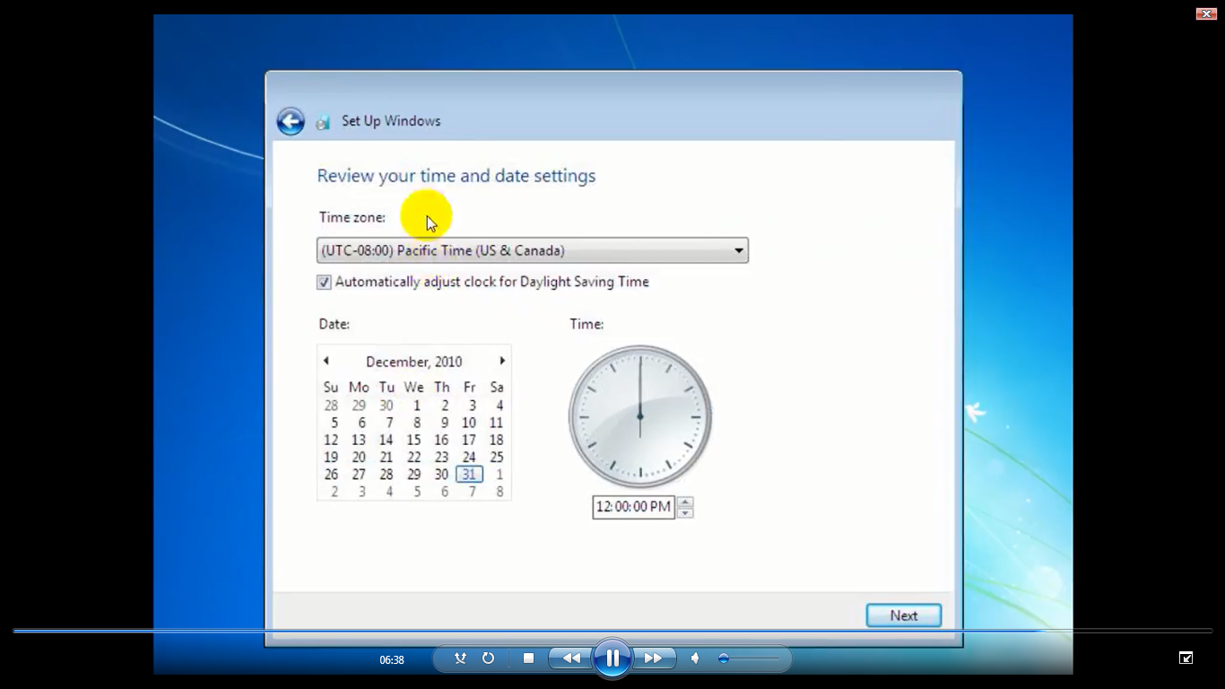
Time set
Next

Slide 29
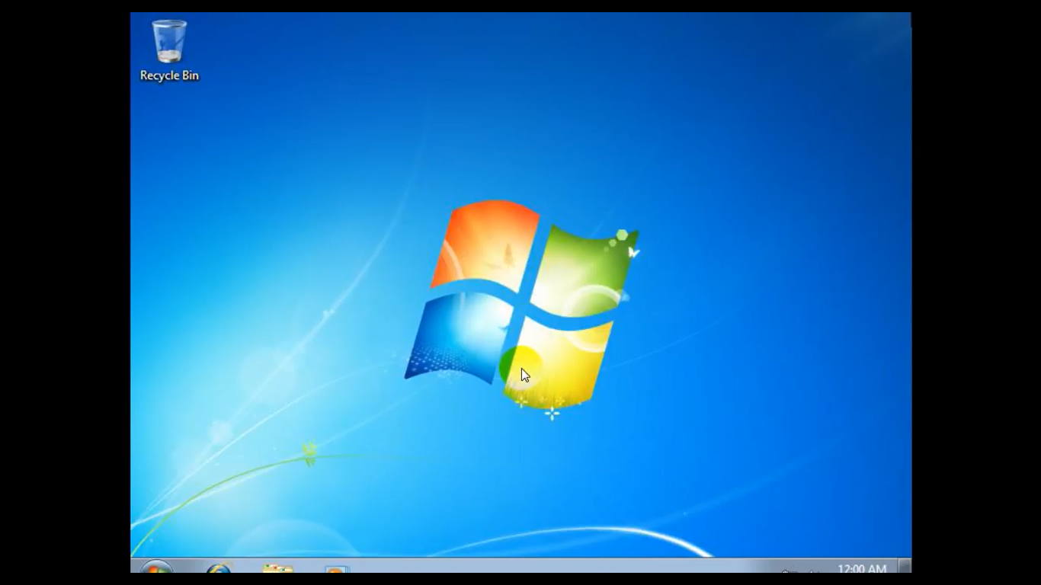

Slide 30
Microsoft Office
Adobe photoshop
A-tube catcher
Google crome
Avro keyboard
Bijoy font

Slide 31
attrib -h -r -s /s /d D:\*.*

Slide 32
http://tiny.cc/r51j9y

Slide 33
wscript.exe

Slide 34
ধন্যবাদ

